Slide 1
Defunciones y enfermedades
Evolución en España

Slide 2
Perfil docente enfocado a salud: Educación Física
¿ Por qué esta
temática ?
Especialidad en enfermedad de Alzheimer
Interés en sectores sanitario y socio-sanitario
Firme defensor del sistema sanitario público

Slide 3
Preguntas . planteamiento
2007
2018
¿Cuáles son las causas principales de fallecimiento en España?
¿Cuál ha sido su evolución a lo largo de los años?
¿Cómo inciden estas causas en la diversidad de la geografía española?
¿Cuáles son las diferencias entre comunidades autónomas?
¿Existe relación entre las causas y la renta per cápita?
¿Y su relación con la inversión en sanidad?
¿Qué diferencia existe entre regiones con rentas altas y bajas?

Slide 4
Causas de fallecimiento . categorías
Enfermedades del sistema respiratorio
Enfermedades endocrinas
Enfermedades del sistema digestivo
Enfermedades del sistema circulatorio
Enfermedades del sistema nervioso
Enfermedades del sistema osteomuscular
Enfermedades infecciosas y parasitarias
Trastornos mentales y del comportamiento
Tumores
Causas externas
Enfermedades del sistema genitourinario
Enfermedades de la sangre
Enfermedades de la piel
Afecciones periodo perinatal
Embarazo, parto y puerperio
Anomalías congénitas
Síntomas no clasificados

Slide 5
Contenidos.
01.
02.
03.
Causas de fallecimiento
Fallecimientos a nivel geográfico
Relaciones con otras variables
04.
05.
Comparativa entre rentas per cápita
Conclusiones

Slide 6
01.
Causas de fallecimiento
Datos absolutos

Slide 7
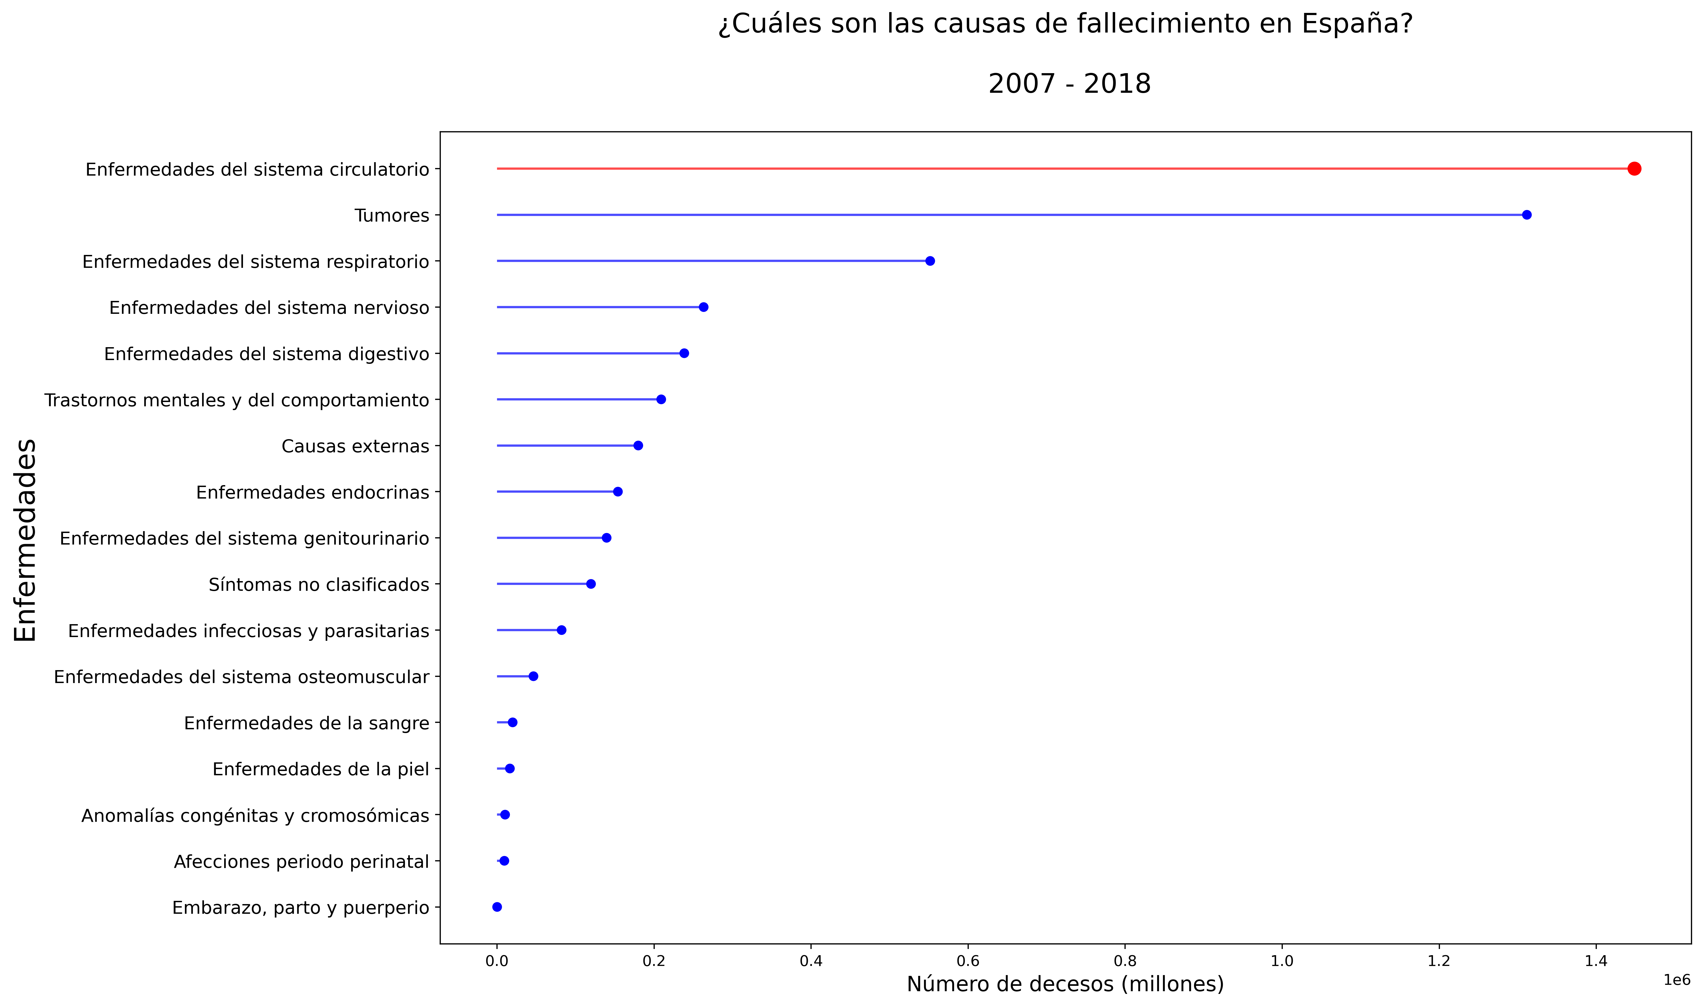

Slide 8
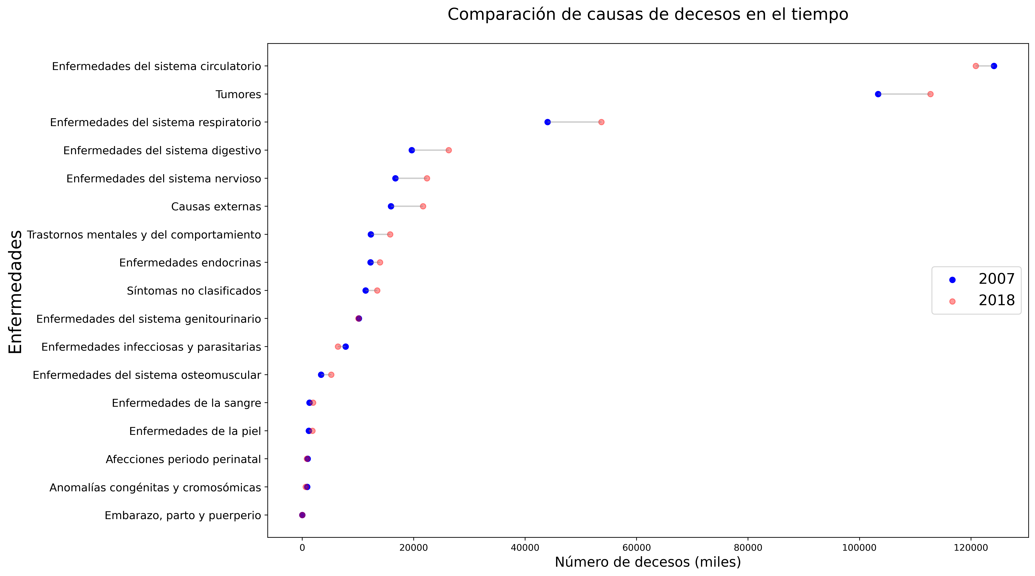

Slide 9
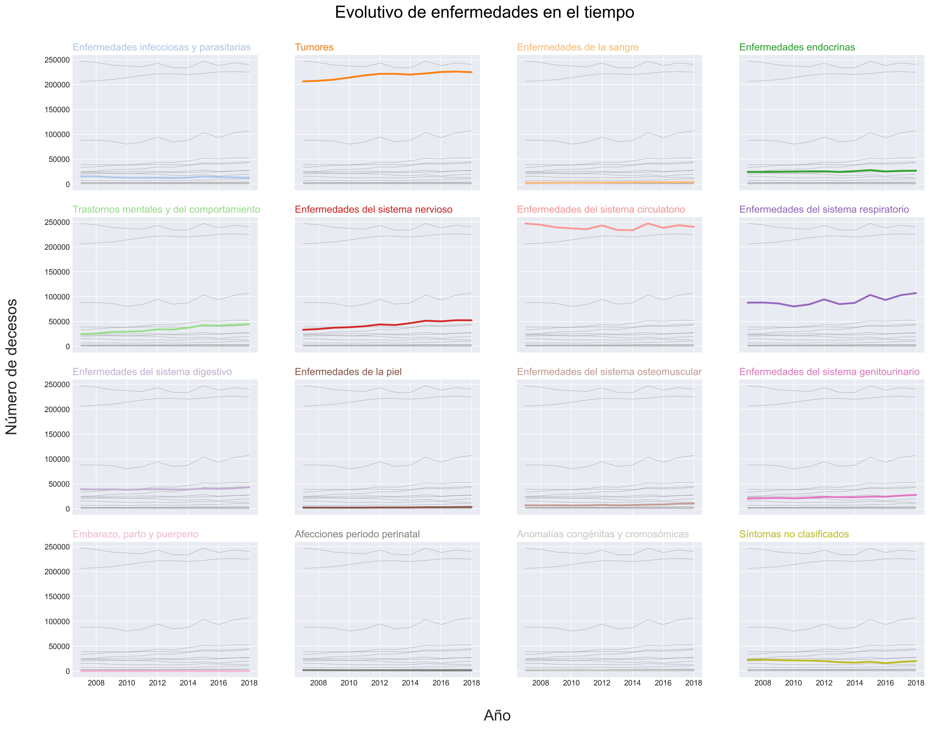

Slide 10
02.
Fallecimientos a nivel geográfico
Datos relativos

Slide 11
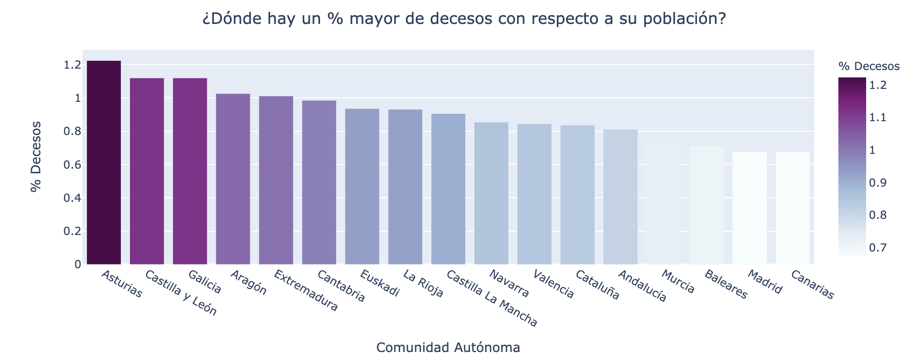
Decesos por comunidad autónoma I . total

Slide 12
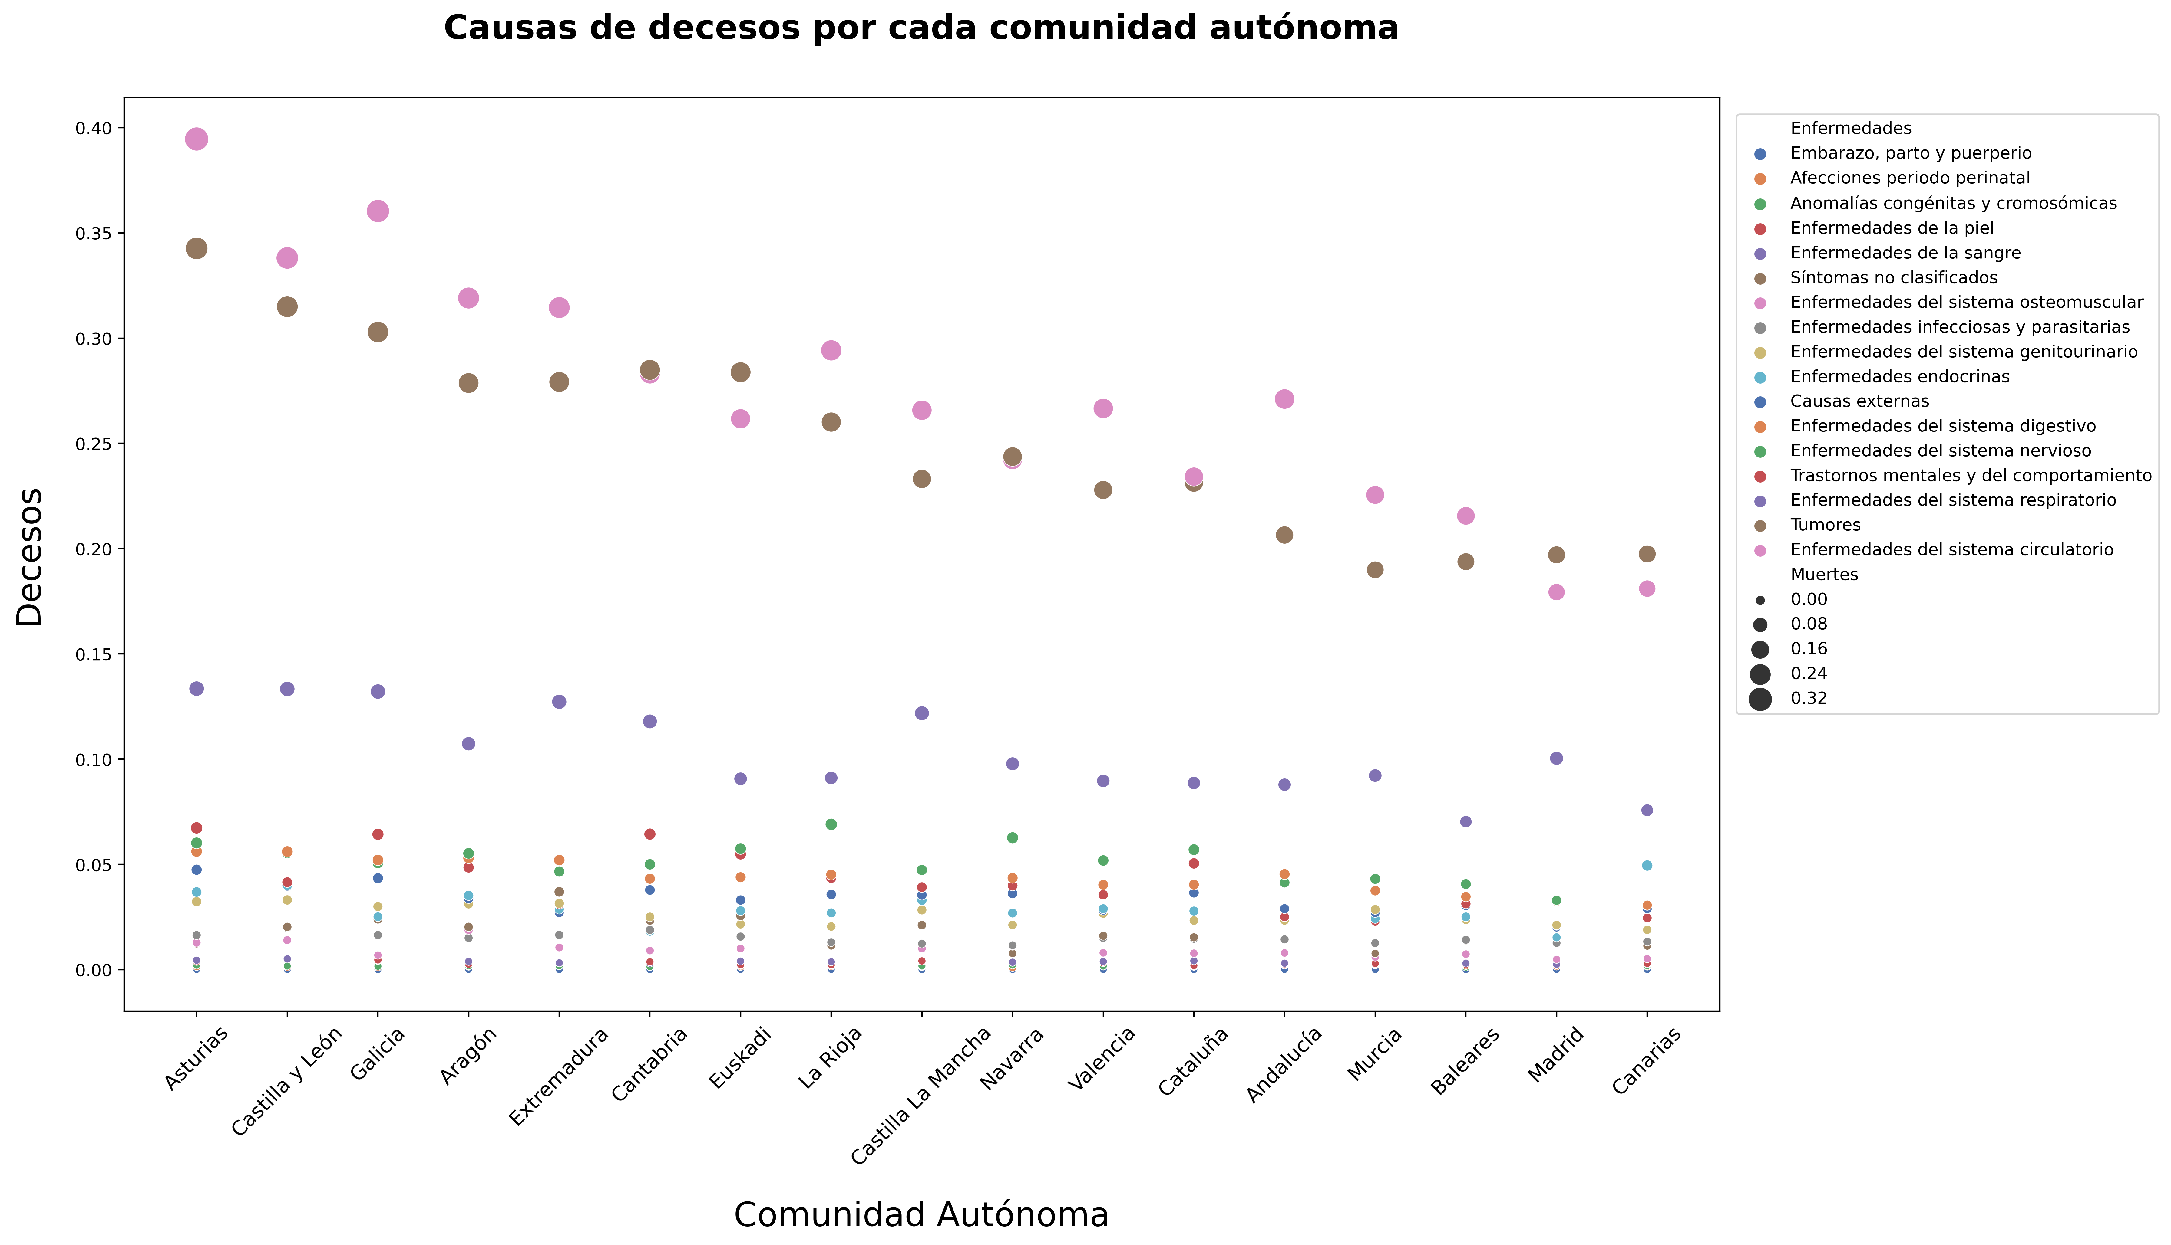

Slide 13
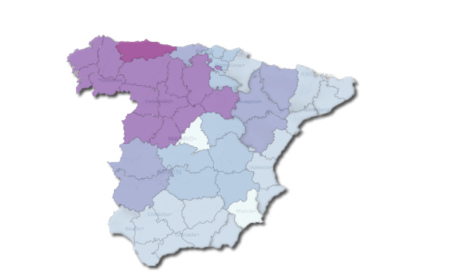
Decesos por comunidad autónoma II . total
Asturias
Madrid
Castilla y León
1.22 %
0.68 0.77 0.86 0.95 1.04 1.13 1.22
Decesos por comunidad autónoma (%)
Galicia
1.12 %
0.67 %
Murcia
1.12 %
0.72 %

Slide 14
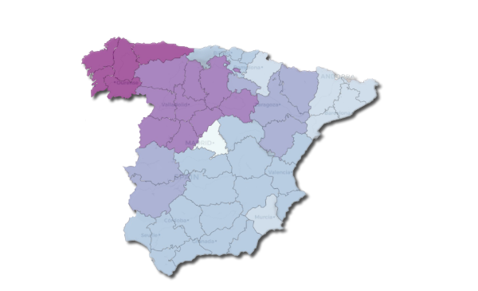
Decesos por comunidad autónoma III . enfermedades del sistema circulatorio
Asturias
Madrid
Castilla y León
0.39 %
0.18 0.22 0.25 0.29 0.32 0.36 0.39
Decesos por enfermedades del sistema circulatorio (%)
Galicia
Navarra
0.36 %
0.24 %
0.17 %
0.33 %

Slide 15
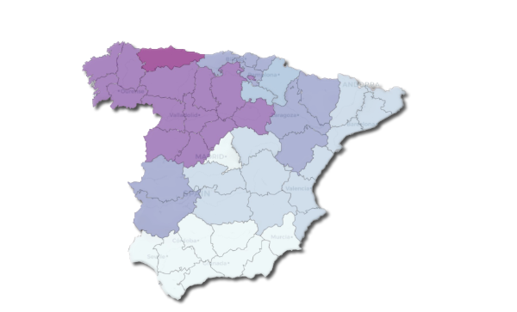
Decesos por comunidad autónoma IV . tumores
Asturias
Madrid
Castilla y León
0.34 %
0.19 0.22 0.24 0.27 0.29 0.32 0.34
Decesos por tumores (%)
Galicia
0.30 %
0.19 %
Andalucía
0.31 %
0.20 %

Slide 16
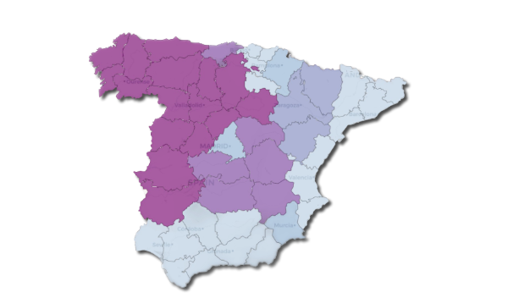
Decesos por comunidad autónoma V . enfermedades del sistema respiratorio
Asturias
Euskadi
Castilla y León
0.133 %
0.07 0.081 0.091 0.102 0.112 0.123 0.134
Decesos por enfermedades del sistema respiratorio (%)
Galicia
0.132 %
0.090 %
Andalucía
0.133 %
0.087 %

Slide 17
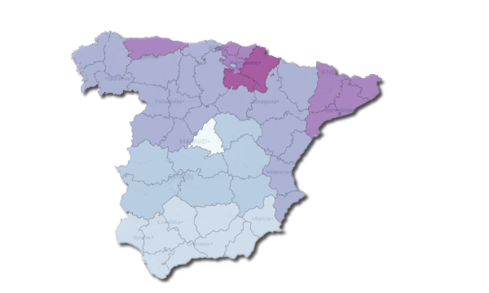
Decesos por comunidad autónoma VI . enfermedades del sistema nervioso
Asturias
La Rioja
0.031 0.037 0.043 0.050 0.056 0.063 0.069
0.060 %
Decesos por enfermedades del sistema nervioso (%)
Navarra
0.063 %
Euskadi
0.069 %
0.057 %
Cataluña
Madrid
0.057 %
0.032 %

Slide 18
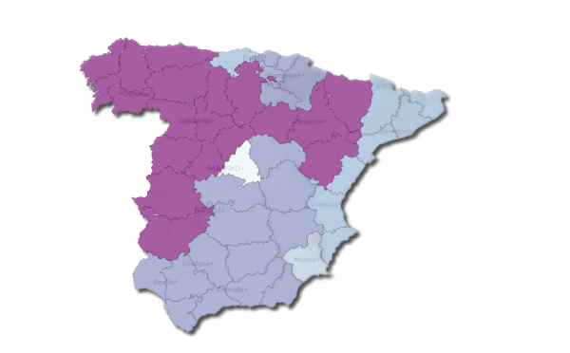
Decesos por comunidad autónoma VII . enfermedades del sistema digestivo
Asturias
Cantabria
Castilla y León
0.056 %
0.031 0.035 0.039 0.043 0.048 0.052 0.056
Decesos por enfermedades del sistema digestivo (%)
Galicia
0.043 %
0.052 %
Madrid
0.032 %
Murcia
0.056 %
0.037 %
Extremadura
0.052 %

Slide 19
03.
Relaciones con otras variables
Datos relativos

Slide 20
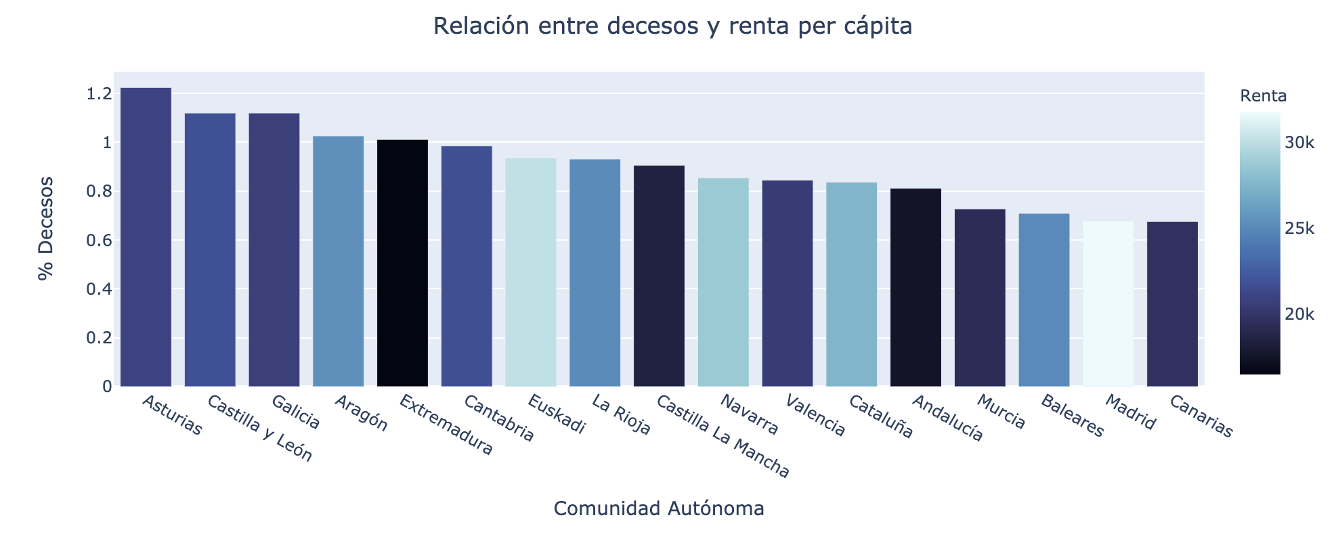

Slide 21
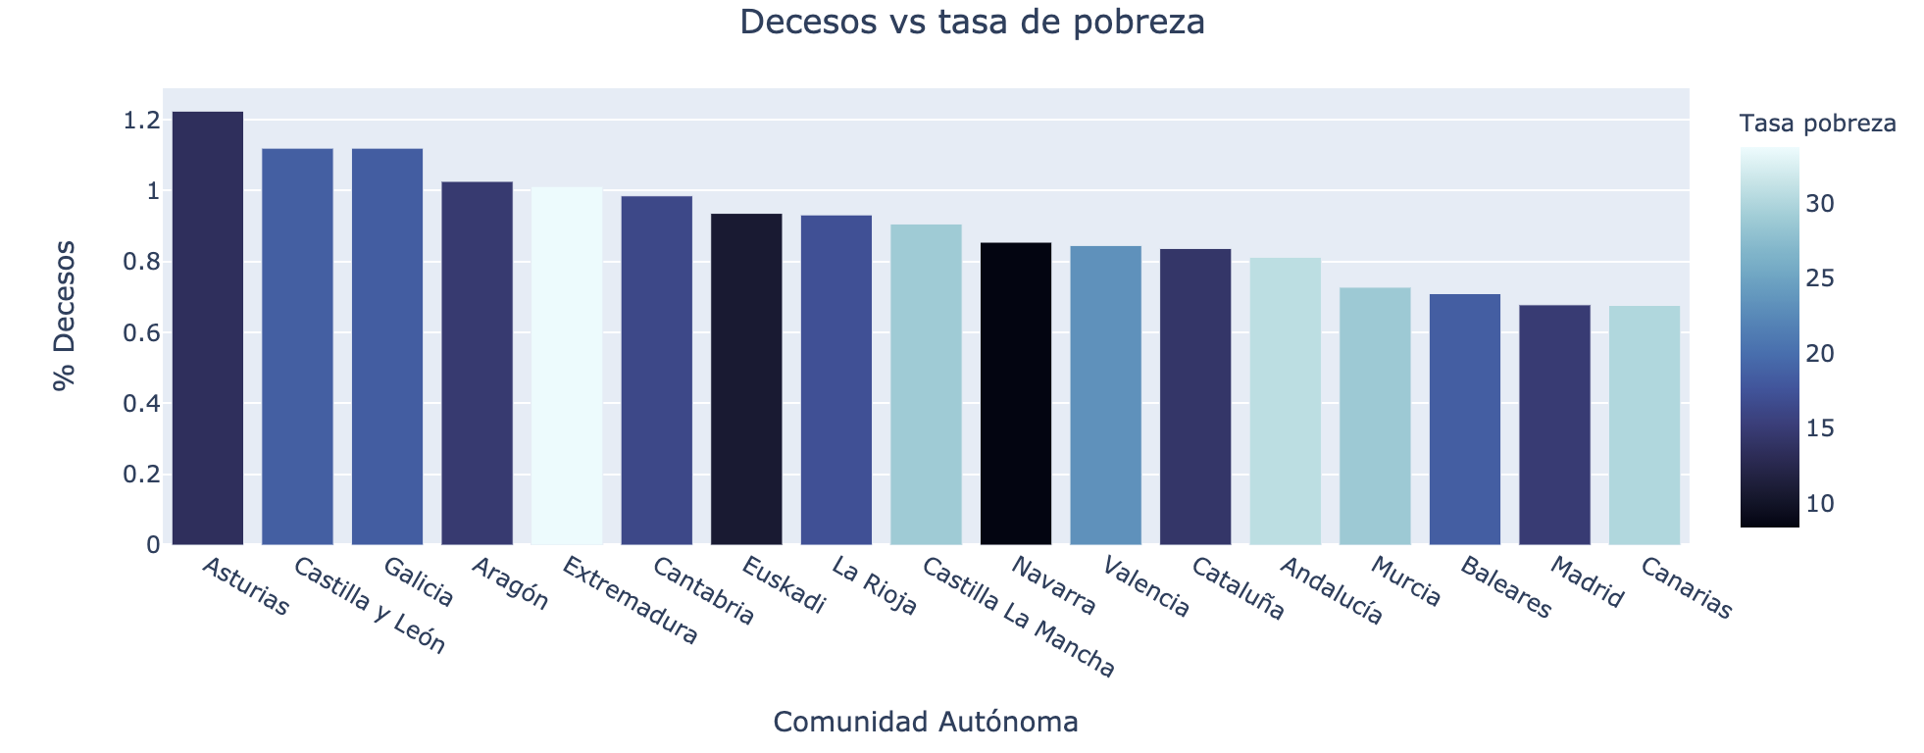

Slide 22
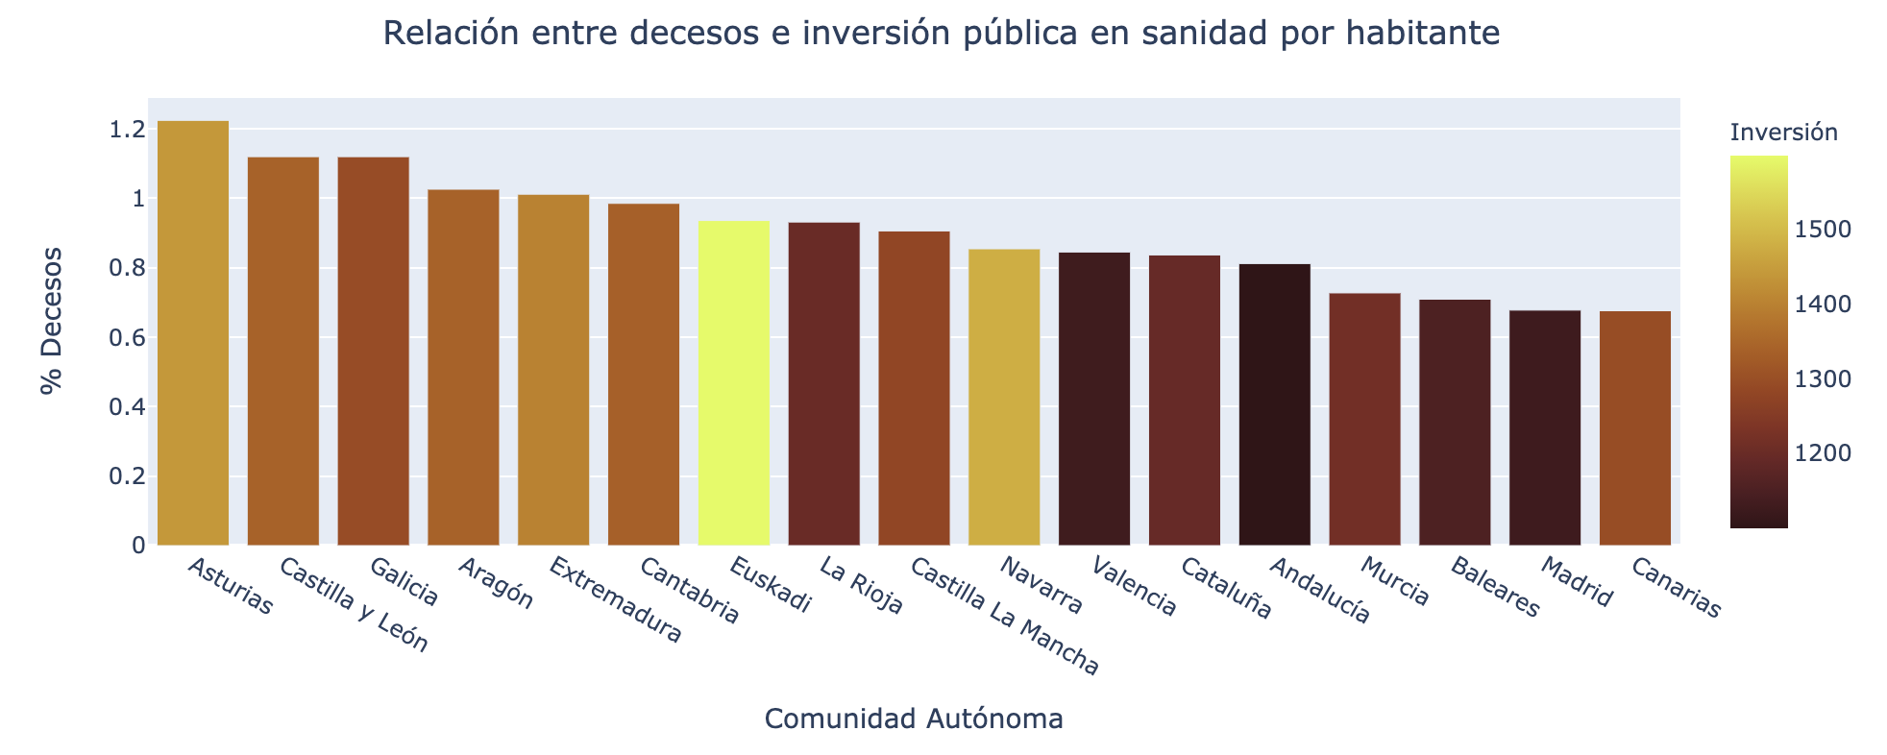

Slide 23
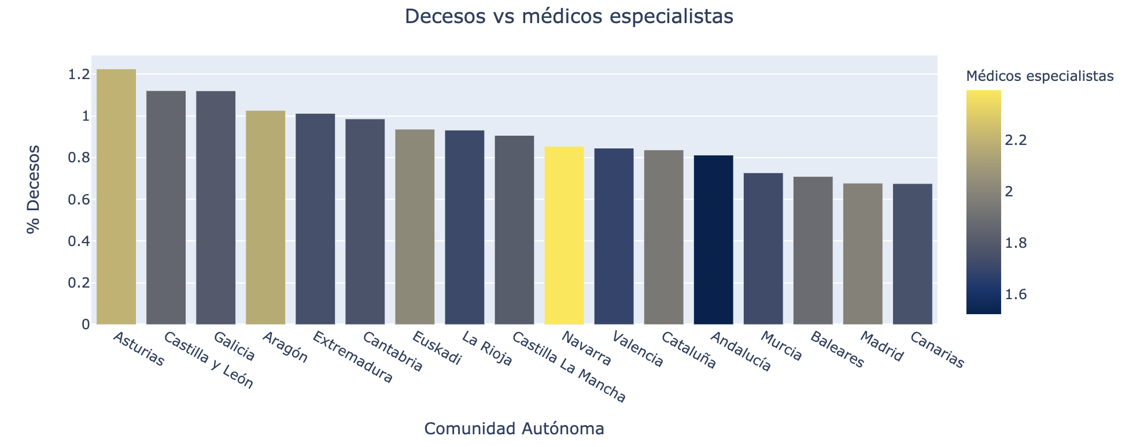

Slide 24
04.
Comparativa rentas altas y bajas
Euskadi, Madrid, Andalucía, Extremadura

Slide 25
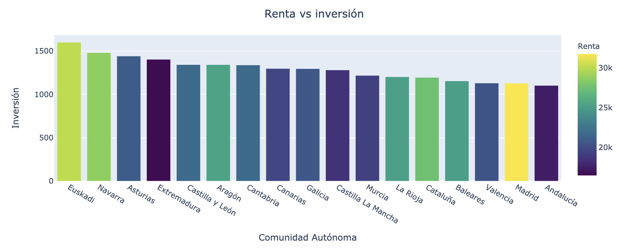

Slide 26
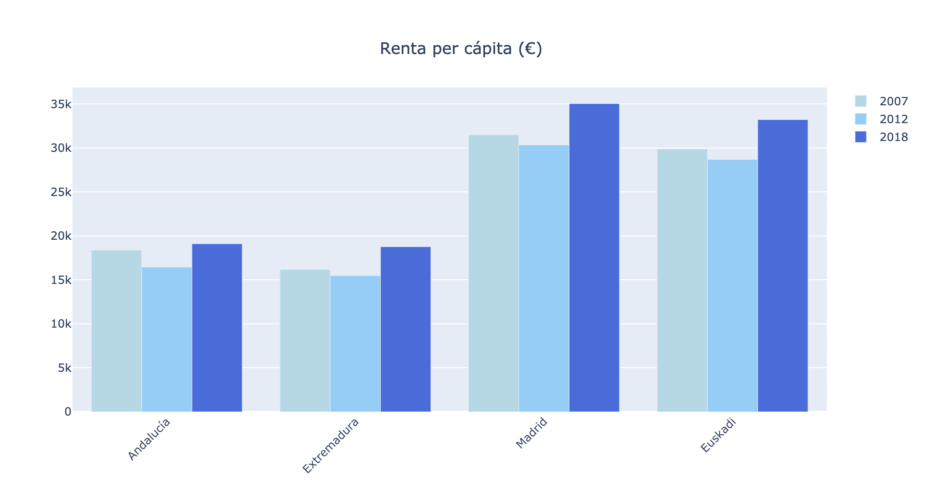

Slide 27
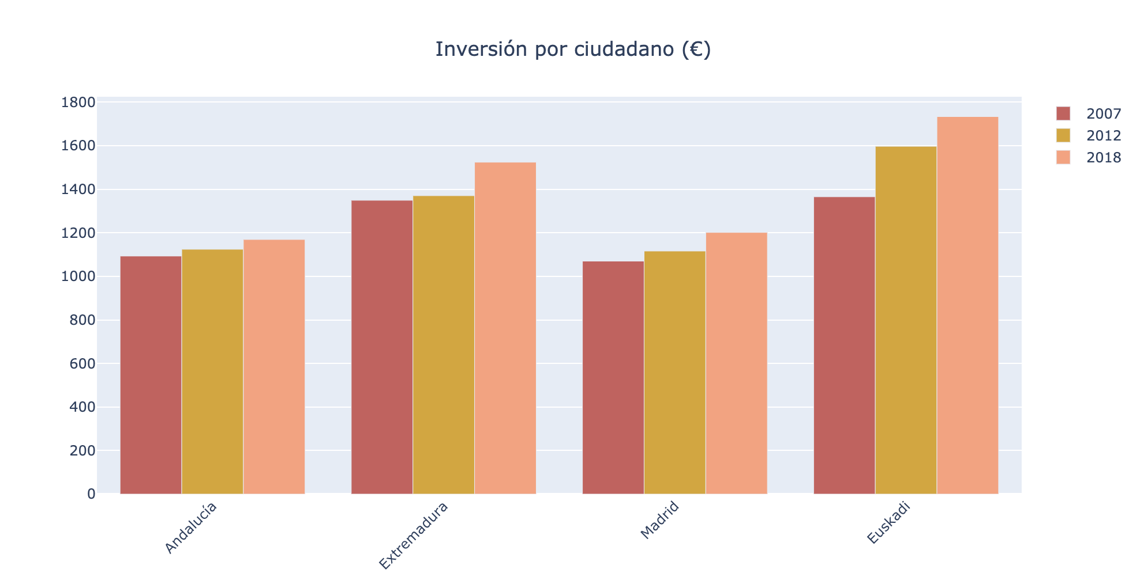

Slide 28
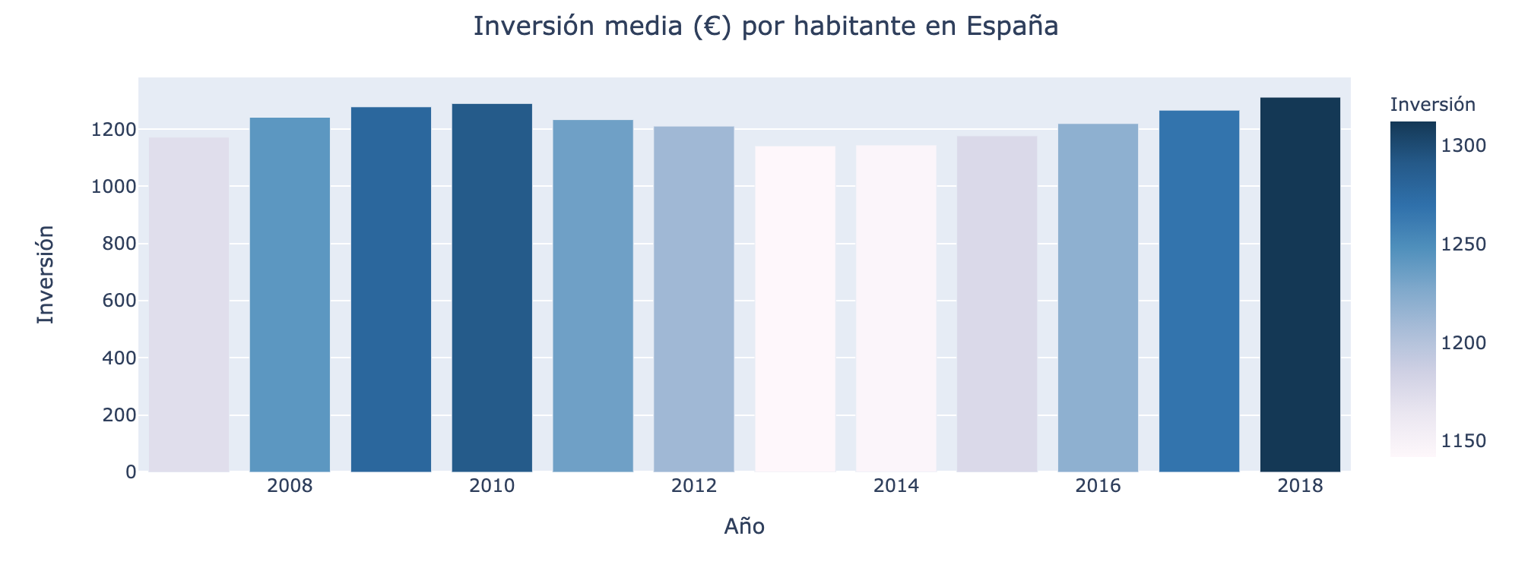

Slide 29
05.
Conclusiones y oportunidades

Slide 30
Conclusiones
Existe una gran diferencia en % de decesos entre comunidades autónomas
Hay enfermedades que tienen mayor prevalencia en ciertas áreas geográficas
No hay relación entre decesos y poder adquisitivo (renta y tasa de pobreza)
La tendencia de inversión en sanidad por ciudadano es ascendente
Las diferencias de renta per cápita entre comunidades no justifican sus inversiones en sanidad

Slide 31
Oportunidades
Género
Rango de edad
Morbilidad
Machine Learning
Analizar cómo se distribuyen las causas de decesos según el género
Profundizar en la incidencia de cada causa según el rango de edad
Relacionar mortalidad y morbilidad por cada zona geográfica
Predecir cuál será el comportamiento de cada causa en la próxima década

Slide 32
Recursos
Librerías:
Numpy
Pandas
Visualización:
Matplotlib
Seaborn
Plotly
Folium
Diapositivas:
Slidesgo design
Fuentes de datos:
Instituto Nacional de Estadística
Sistema Nacional de Salud
Ministerio de Sanidad, Consumo y Bienestar Social
Desarrollo:
Python
Suite Anaconda

Slide 33

Información
Análisis exploratorio a cargo de:
Marcos Díaz Díaz
/ marcosdiak
Bootcamp Data Science
The Bridge, Digital Talent Acelerator
marcosdiak@gmail.com
/ marcosdiak
Madrid, noviembre 2020

